Slide 1
TRABALHO - Introdução ao Aprendizado de Máquina
Árvore de decisão
Rafael Mecheseregian Razeira
Rafael Mecheseregian Razeira

Slide 2
Algoritmo implementado
Sumário
TDIDT (C4.5) com Ganho de informação, adicionando uma pré-poda se existem 2 ou menos exemplos
O número de dimensões do dataset pode ser qualquer
A linguagem utilizada foi o python
Limitações:
Somente valores categóricos
O tratamento de valores nulos deve ser feito no dataset antes
A visualização de datasets muito grandes fica totalmente turva
Rafael Mecheseregian Razeira

Slide 3
Algoritmo implementado
Classe Decision Tree:
__init__: Construtor da classe
Train: Constrói a árvore de decisão
predict: Classifica uma exemplo a partir da árvore criada
visualize_region: Exibe as fronteiras de decisão da árvore criada
Rafael Mecheseregian Razeira

Slide 4
Algoritmo implementado
Funcionamento método Train(data)
Para cada atributo separe os valores únicos deste atributos e crie a tabela de frequência,
Calcule o ganho de informação de cada valor único e calcule o ganho de informação total do atributo
Seleciona o atributo cujo tem o maior ganho de informação
Separe o dataset pelos valores únicos do atributo escolhido: i) se temos apenas indivíduos de uma única classe neste conjunto novo ou este conjunto tem 2 ou menos indivíduos, temos uma folha e retorne ii) se não (i) retire o melhor atributo anteriormente selecionado e por por fim volte ao passo 1.
Rafael Mecheseregian Razeira

Slide 5
Algoritmo implementado
Dificuldades
Cálculo da métrica de ganho
Método Predict
Método visualize_region (categóricos)
Rafael Mecheseregian Razeira

Slide 6
Fronteiras de decisão
Datasets
Jogar: Exemplo visto em aula
Câncer de Mama: Cancer Breast do UCI (apenas uma sample de 14 exemplos)
Escala de balança: balance-scale do UCI (apenas uma sample de 15 exemplos)
Balão: baloon dataset do UCI (apenas uma sample de 20 exemplos)
Lentes de contato: Lenses dataset do UCI (apenas uma sample de 24 exemplos)
Rafael Mecheseregian Razeira

Slide 7
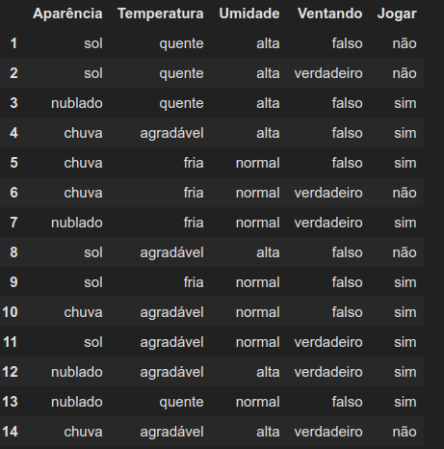
Fronteiras de decisão
Jogar
Atributos: Aparência, Temperatura, Umidade e Ventando
Classes: Jogar? sim ou não
Rafael Mecheseregian Razeira

Slide 8
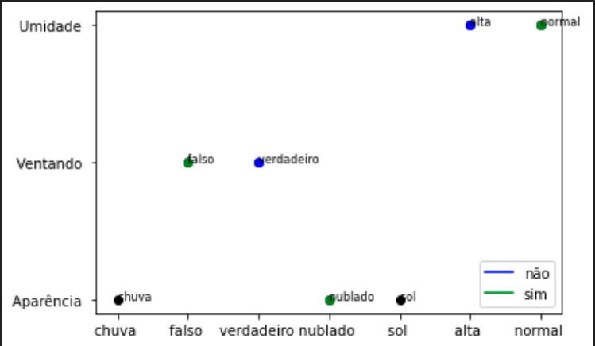
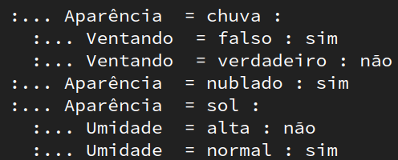
Fronteiras de decisão
Árvore gerada Resultado da fronteira
Rafael Mecheseregian Razeira

Slide 9
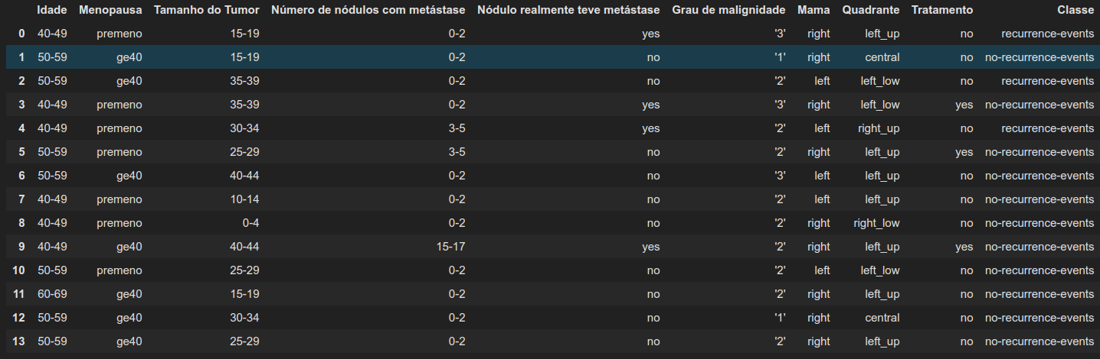
Fronteiras de decisão
Câncer de Mama
Atributos: Idade, Tamanho do tumor, núm nódulos, se o nódulo teve metástase, grau de malignidade, qual mama, quadrante da mama e se teve tratamento
Classes: Teve outros eventos parecidos? teve ou não teve
Rafael Mecheseregian Razeira

Slide 10
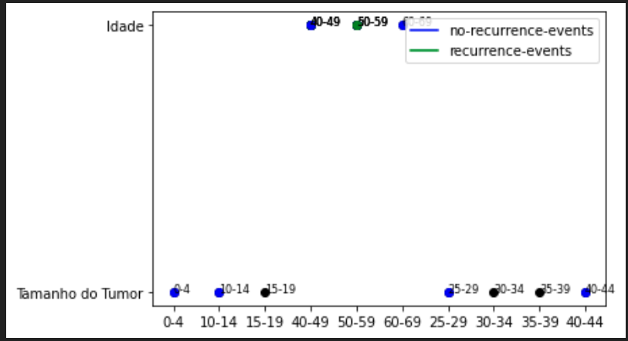
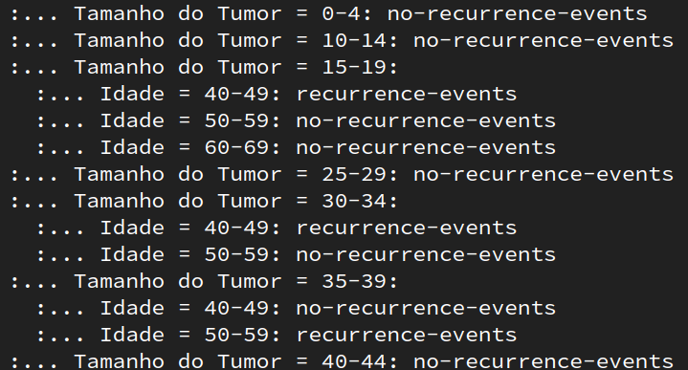
Fronteiras de decisão
Árvore gerada Resultado da fronteira
Rafael Mecheseregian Razeira

Slide 11
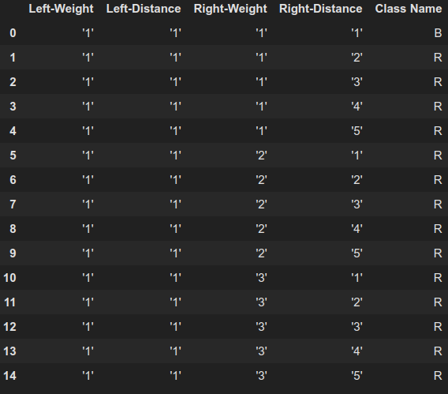
Fronteiras de decisão
Balança
Atributos: Peso a esquerda, Distância a esquerda, Peso a direita e Distância à direita
Classes: Para qual lado a balança pende? Direita (R) , Equilíbrio (B) e Esquerda (L)
Rafael Mecheseregian Razeira

Slide 12
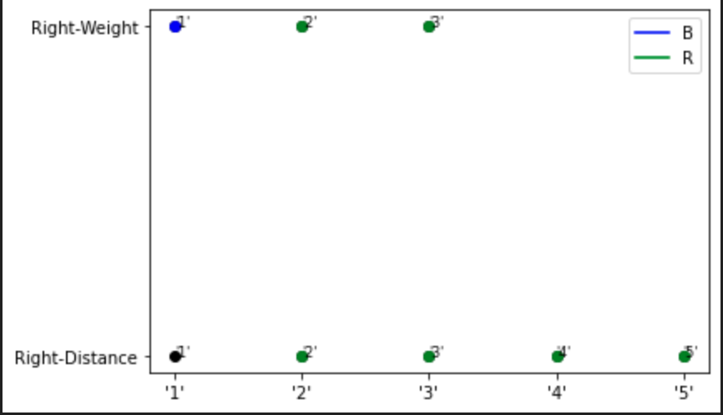
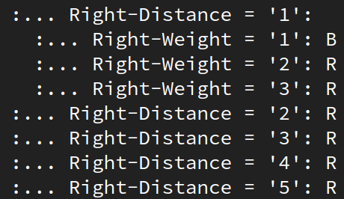
Fronteiras de decisão
Árvore gerada Resultado da fronteira
Rafael Mecheseregian Razeira

Slide 13
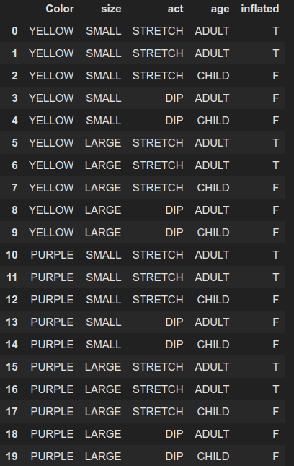
Fronteiras de decisão
Ballon
Atributos: Cor, Peso, ação que a pessoa está fazendo e idade
Classes: Balão está inflado? verdade (T) ou falso (F)
Rafael Mecheseregian Razeira

Slide 14
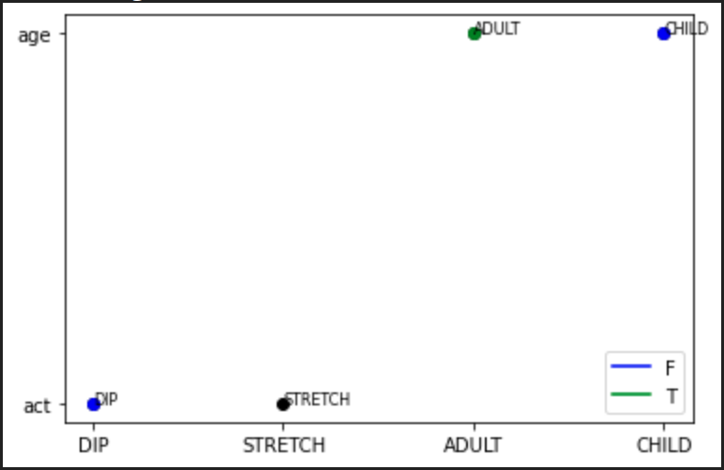
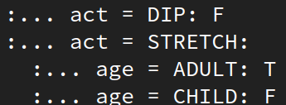
Fronteiras de decisão
Árvore gerada Resultado da fronteira
Rafael Mecheseregian Razeira

Slide 15
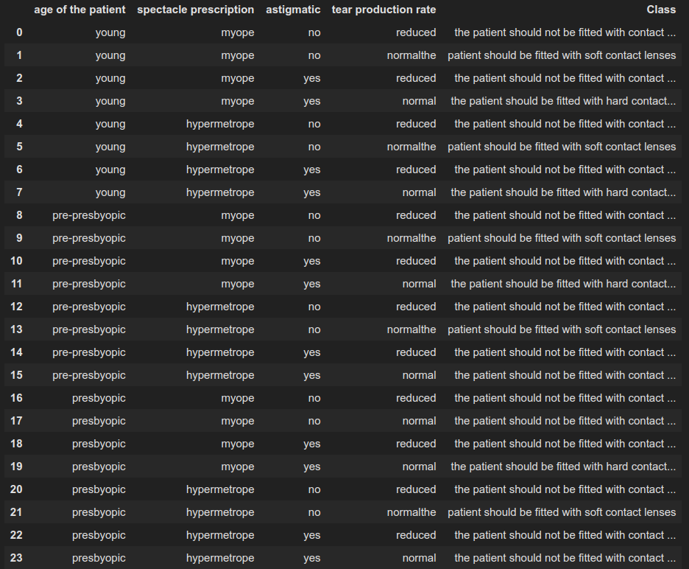
Fronteiras de decisão
Lenses
Atributos: Idade, Prescrição, astigmatismo e produção de lágrimas
Classes: Como o paciente vai reagir ao uso de lentes? não deve se acostumar, vai se acostumar sem problemas e vai se acostumar com um pouco de dificuldades
Rafael Mecheseregian Razeira

Slide 16
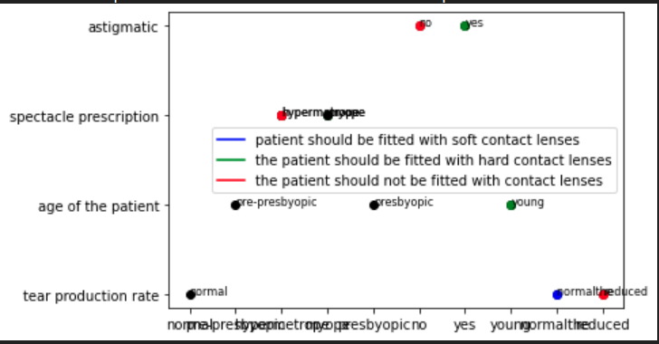
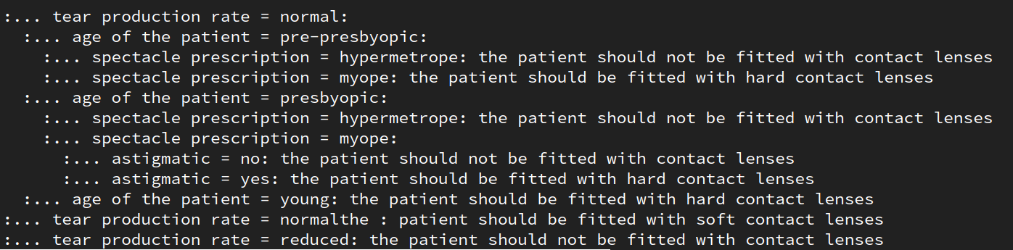
Fronteiras de decisão
Árvore gerada Resultado da fronteira
Rafael Mecheseregian Razeira

Slide 17
Perguntas
Perguntas?
Muito Obrigado!!!
Rafael Mecheseregian Razeira

